Slide 1

Segurança entre dispositivos com uso de tecnologia de registro distribuído (DLT) - TANGLE
Pedro Henrique Campos Damacena
Sistemas Distribuídos - Prof. Sérgio T. de Carvalho
Instituto de Informática | UFG

Slide 2
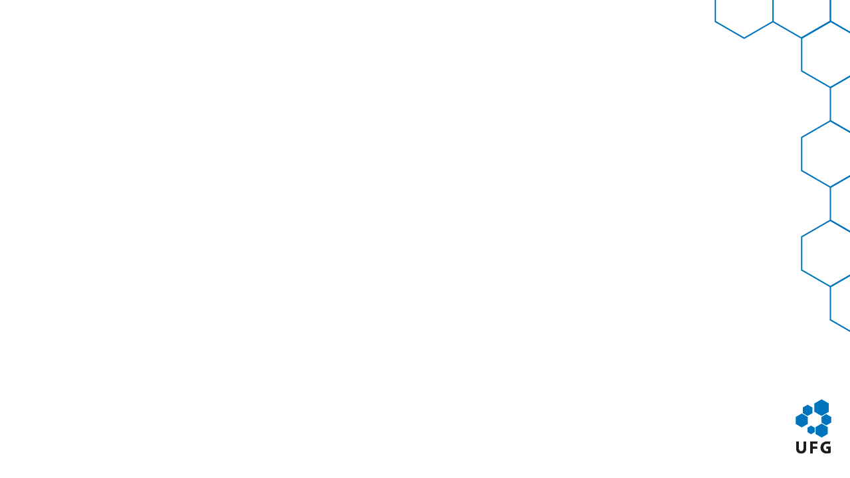
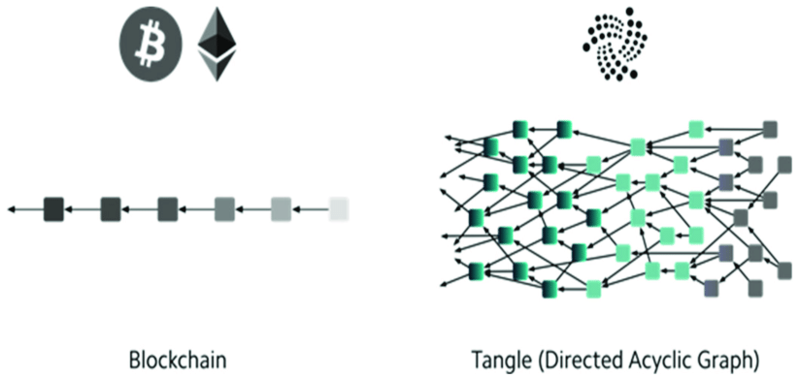
Tecnologia de registro distribuído (DLT)
A tecnologia de registro distribuído (DLT) é um banco de dados digital composto de informações copiadas, compartilhadas e sincronizadas. Como o nome diz, elas são espalhadas geograficamente por vários pontos ou nós.
Cada um dos nós da DLT carregam em si cópias das operações realizadas, que podem ser checadas por pessoas autorizadas na rede. A veracidade das informações é garantida por um registro temporal e uma assinatura criptografada exclusiva.

Slide 3


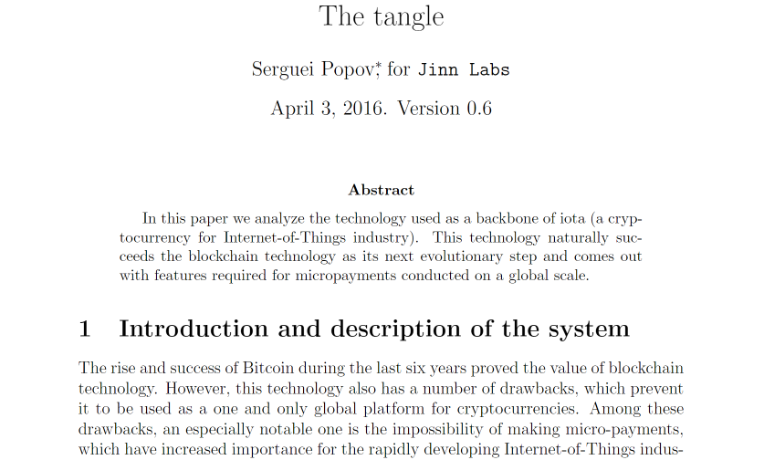
IOTA / TANGLE
A IOTA é uma criptomoeda, que surgiu da necessidade de soluções financeiras seguras, livre de taxas, com transações mais rápidas e descentralizadas voltados para Internet das coisas (IoT), foi descrita em 2016 porém os primeiros conceitos surgiram em 2014.
A tecnologia adjacente a IOTA é o Tangle, que foi descrita em 2016 no artigo "The Tangle" por um matemático russo/brasileiro chamado Serguei Popov.

Slide 4
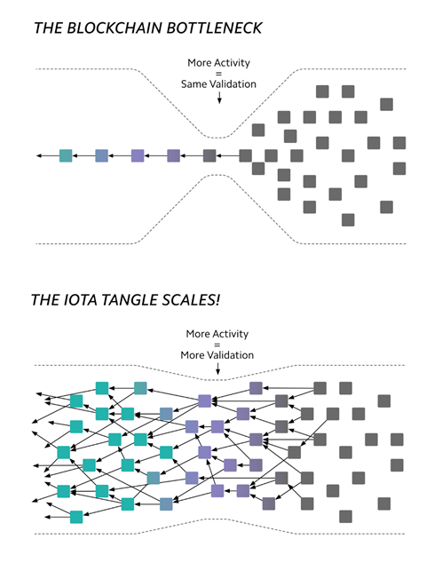
LIMITAÇÕES DA BLOCKCHAIN
Throughput limitado: Apresenta baixo número de transações por segundo TPS (Zander 2019). O (TPS) é 7 para Bitcoin. Já o (TPS) da Visa é 1600 (Bachmann,2019).
Custos de transação: As taxas funcionam como um incentivo para o participantes a investir na infraestrutura necessária para o PoW. Porém, as taxas criam um obstáculo para os micropagamentos (Popov, 2016).
Atraso de confirmação: A adição de um único bloco de cada vez leva a atraso na confirmação das transações.
Desigualdade: Mineradores, com alto poder computacional, assumirão o controle do DLT, impedindo dispositivos com baixo poder computacional de minerar novos blocos.

Slide 5
Objetivos
Estudar e entender o funcionamento da estrutura da Tangle (arquitetura, comunicação, protocolos de consenso, tipos de vulnerabilidades, prós e contras da tecnologia).
Entender , testar e utilizar a estrutura Tangle Pública – Devnet.
Implementar a comunicação segura entre dispositivos através da Tangle.
Desenvolver um relatório que demonstra a importância de pensar em novos tipos de DLTs para cenários e exigências especificas.

Slide 6
Cronograma (Previsto)
Atividade | Mês
 | Maio | Junho | Julho | Agosto
Estudar e entender o funcionamento da estrutura da Tangle (arquitetura, comunicação, protocolos de consenso, tipos de vulnerabilidades, prós e contras da tecnologia). | X
Entender , testar e utilizar a estrutura Tangle Pública – Devnet. |  | X | X
Implementar a comunicação segura entre dispositivos através da Tangle. |  | X | X
Desenvolver uma apresentação e relatório que demonstra a importância de pensar em novos tipos de DLTs para cenários e exigências especificas. |  |  | X | X

Slide 7
Cronograma (Realizado)
Atividade | Mês
 | Maio | Junho | Julho | Agosto
Estudar e entender o funcionamento da estrutura da Tangle (arquitetura, comunicação, protocolos de consenso, tipos de vulnerabilidades, prós e contras da tecnologia). | X
Entender , testar e utilizar a estrutura Tangle Pública – Devnet. |  | X | X
Implementar a comunicação segura entre dispositivos através da Tangle. |  | X | X | X
Desenvolver uma apresentação e relatório que demonstra a importância de pensar em novos tipos de DLTs para cenários e exigências especificas. |  |  | X | X

Slide 8
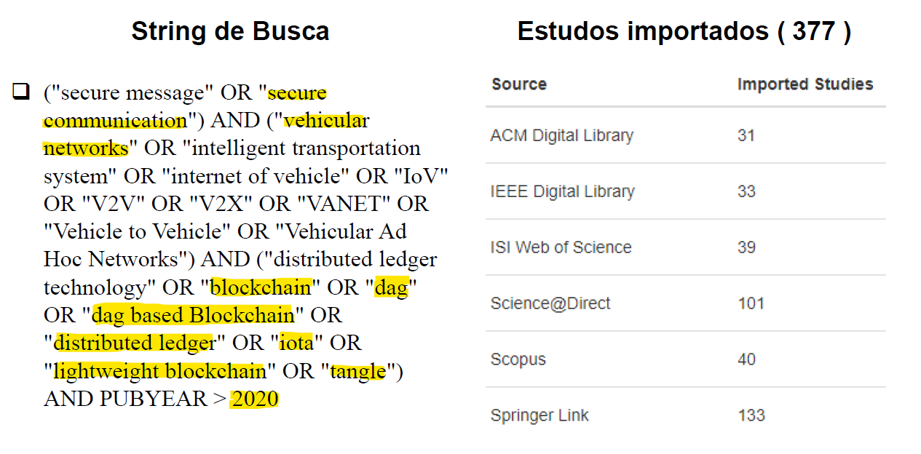
Relevância do Tema

Slide 9
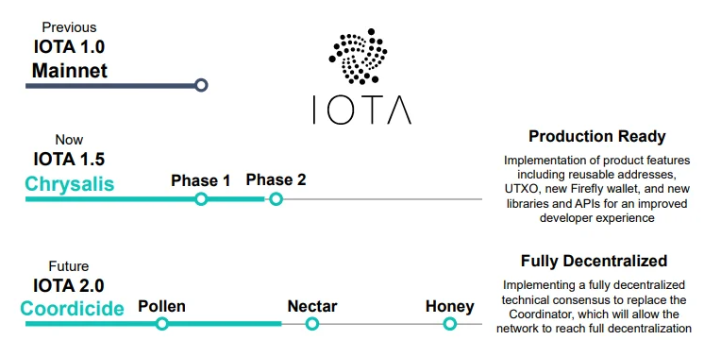
O Tangle possui algumas versões: ( https://roadmap.iota.org )

Slide 10
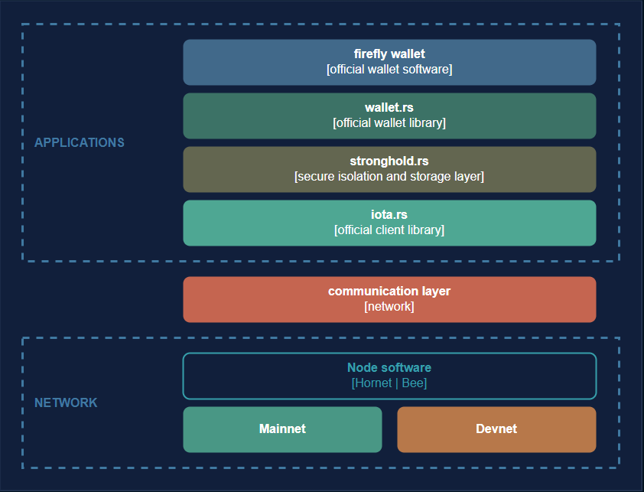
Processo de inserção de um Bloco/Transação:
TANGLE ( Estrutura ):
Cliente: Um cliente é um software que inicia e cria transações para um usuário (seja humano, máquina ou dispositivo). A maioria dos clientes para usuários virá na forma de software de carteira como o Firefly Wallet ou CLI Wallet.
Nó: Um nó é o ponto de entrada para os clientes na rede. Os nós são os contadores, tomadores de decisão e validadores de todas as informações na rede. Cada nó na rede Tangle conhece o status exato e o valor de todos os endereços existentes na rede a qualquer momento. Isso é chamado the ledger state.

Slide 11
Processo de inserção de um Bloco/Transação:
Criação da Transação:
Um usuário inicia o processo criando uma transação.
Inclui informações como a quantia de IOTA a ser transferida, endereços do remetente e destinatário, e outros dados relevantes
Prova de Trabalho (PoW):
Antes de enviar a transação para a Tangle, o remetente deve realizar um cálculo de Prova de Trabalho (PoW).
O PoW ajuda a evitar spam na rede, pois exige que os remetentes demonstrem que gastaram algum esforço computacional para enviar a transação.

Slide 12
Anexando a Tangle:
Após encontrar uma solução de PoW, o remetente transmite a transação para a rede Tangle. A transação é então difundida para outros nós na rede.
Validação da Transação:
Os nós na Tangle validam a transação quanto à sua integridade e autenticidade. Isso envolve verificar a assinatura digital do remetente e garantir que os fundos sejam suficientes para a transação.
Referências Diretas:
Uma característica importante da Tangle é que cada nova transação deve aprovar duas transações anteriores antes de ser aprovada por outras.

Slide 13
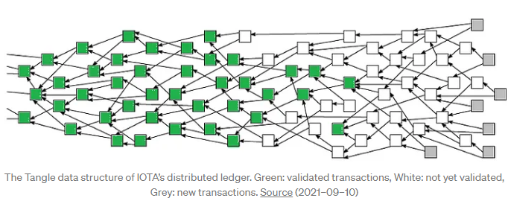
Confirmação:
À medida que mais transações referenciam a transação original, ela se torna mais confiável. Em geral, quanto mais confirmações uma transação recebe, mais segura ela é considerada.
Consenso Local:
A Tangle não possui um único consenso global, como o PoW no Bitcoin ou o PoS no Ethereum. Em vez disso, ele utiliza um consenso local, onde os usuários escolhem manualmente quais transações confiar com base no número de confirmações e em outras métricas.

Slide 14
Algoritmo de seleção de pontas (Tip Selection Algorithm)
1º Escolha de Transações Anteriores
O TSA começa escolhendo duas transações anteriores para referenciar.
2º Random Walk (Caminhada Aleatória Ponderada)
Usa Markov Chain Monte Carlo (MCMC)
3º Validação de Pontas
O algoritmo verifica se as transações selecionadas atendem a certos critérios. Ex. possui gasto duplo?
4º Confirmação e Anexação
Simulação do TSA:
https://public-qnbiiqwyqj.now.sh/?ref=hackernoon.com

Slide 15
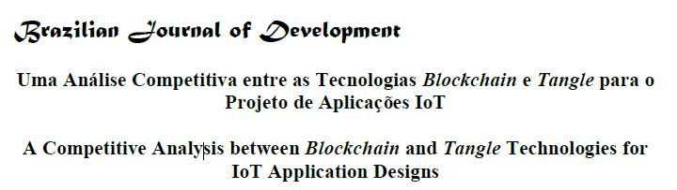
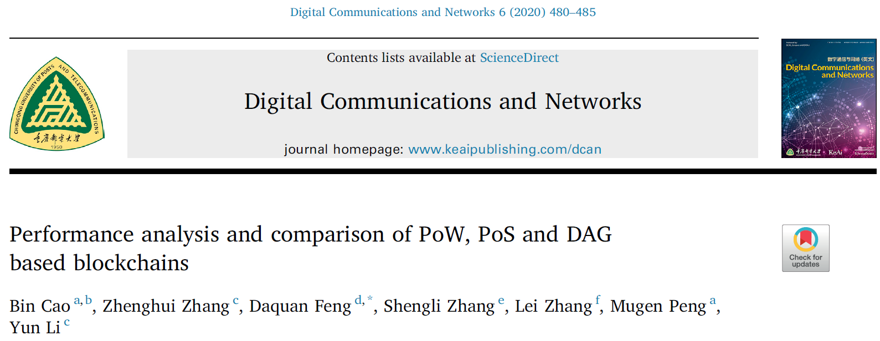
Comparação entre DLTs ( Blockchain x Tangle )

Slide 16
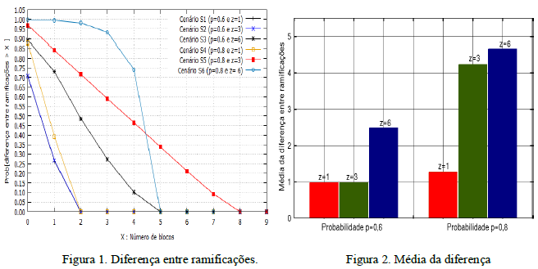
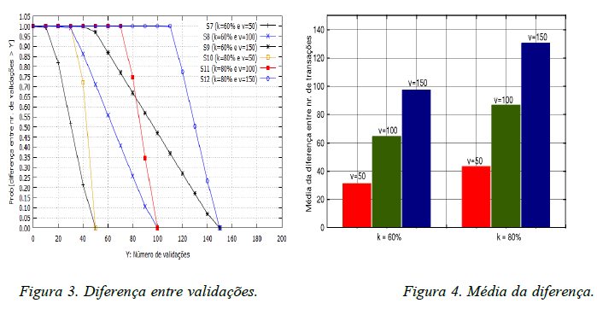
Comparação entre DLTs ( Resultados )
1º Artigo - Quais as complexidades de tempo para a execução de operações de adição de transações (ou blocos) e consulta de transações?
Blockchain
(Segurança x Tempo de Espera)
TANGLE
(Segurança x Tempo de Espera)

Slide 17
Comparação entre DLTs ( Conclusão )
1º Artigo:
O uso de DAG para Tangle teve seu destaque pela sua simplicidade de implementação: uma transação por vértice.
Possui uma execução prática otimizada de consultas e adições de transações.
A realização da PoW é menos onerosa que aquela da Blockchain por lidar com menos informações.
Dado que o processamento típico em cenários de IoT envolve poucos dados, a Tangle termina sendo então uma tecnologia mais atrativa na prática que a Blockchain.

Slide 18
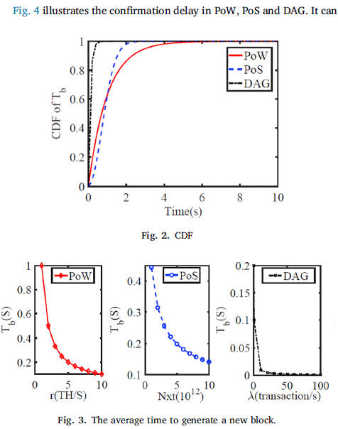
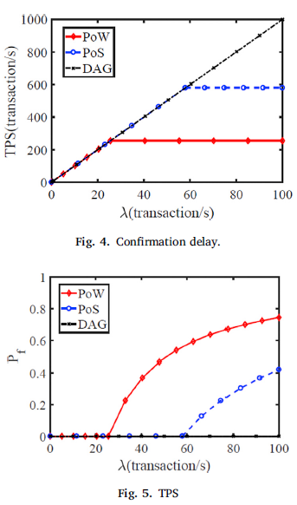
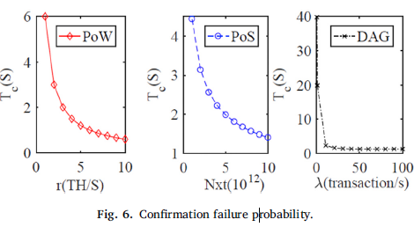
Comparação entre DLTs ( Resultados )
2º Artigo -

Slide 19
Comparação entre DLTs ( Conclusão )
2º Artigo:
PoW, PoS e DAG dependem dos diferentes recursos, ou seja, computacional poder, idade da moeda e chegadas de novas transações, para alcançar consenso.
PoW e PoS são baseados em competição mecanismos, e DAG é um mecanismo orientado para a acumulação.
A latência pode ser de 60 min (ou 7 TPS) em Bitcoin e 3 min (ou 20 a 30 TPS) em Ethereum, o que pode ser muito longo para atender ao crescimento exponencial de aplicações IoT.
Já para uma arquitetura multi-chain, uma nova transação pode ser inserida no DAG assim que possível. Tecnicamente, não há limite superior de TPS.

Slide 20

Conclusão
Área de estudo promissora, campo de pesquisa em crescimento
Identificado uma grande quantidade de aplicações
O problema do equilíbrio entre segurança, escalabilidade e eficiência da rede permanece como um problema em aberto. Apesar de muitas soluções propostas.
Tangle se apresenta como uma alternativa viável para melhoria do problema, principalmente em IoT.

Slide 21

OBRIGADO!
Perguntas?

